Slide 1
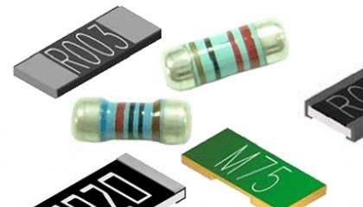
电阻的测量

Slide 2

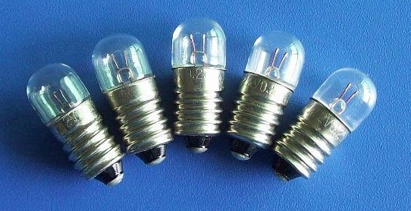
小灯泡的电阻是多大呢？如何测量小灯泡的电阻？

Slide 3
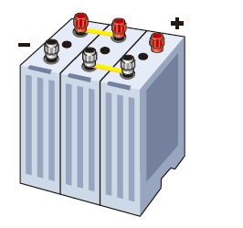
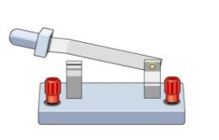
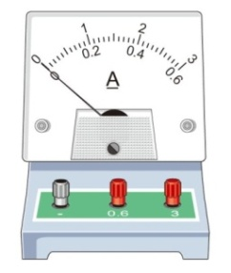
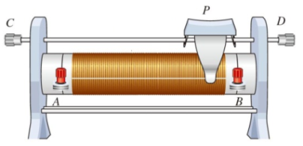
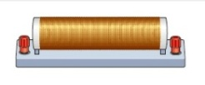
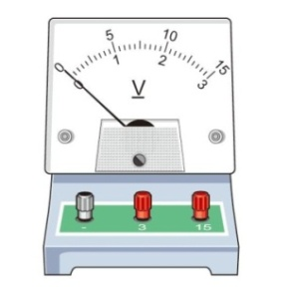
A
V
R
S
R'
伏安法测电阻
实验设计
如图所示用电流表测量测出电流，用电压表测量测出电压，再通过 算出电阻值的方法叫伏安法测电阻。
U
I
R =

Slide 4
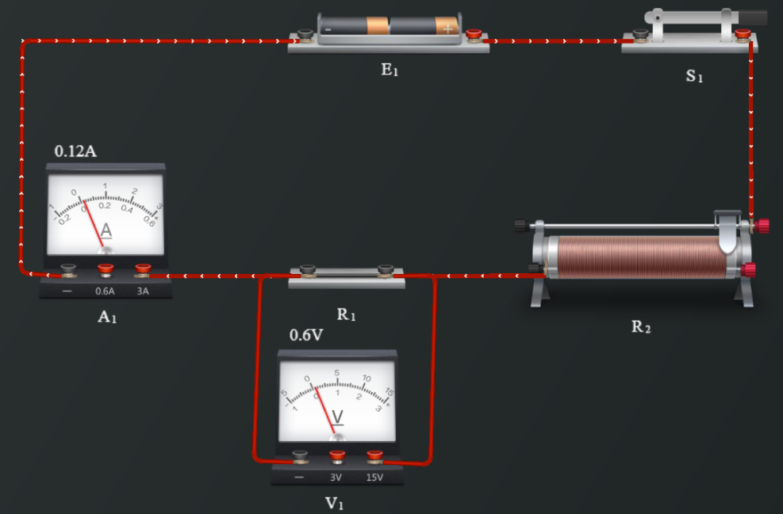
进行实验

Slide 5
1、断开开关，调节电流表、电压表的指针到零刻度；按电路图连接实物；调节滑动变阻器到阻值最大端。
2、闭合开关，调节滑动变阻器的滑片至适当位置，分别读出电流表的示数 I、电压表的示数U，并记录在表格中；
3、根据公式 计算出R 的值，并记录在表格中。
4、通过移动滑动变阻器滑片，改变定值电阻两端的电压和通过电阻的电流，分别记录对应的值。
5、再测几组数据，并计算R 的平均值。
U
I
R=

Slide 6
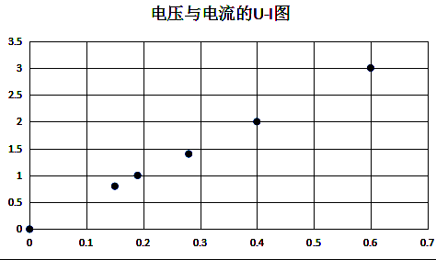
记录数据

Slide 7
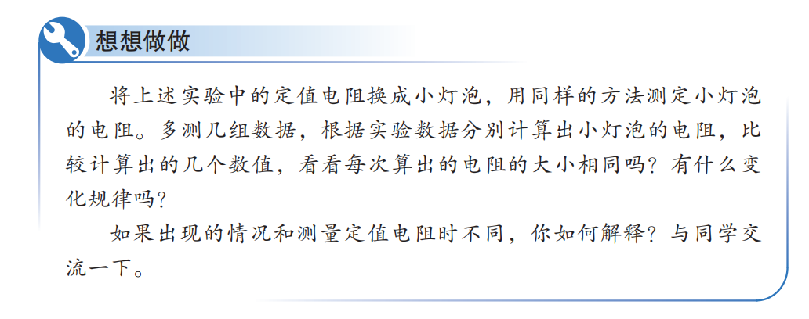

Slide 8
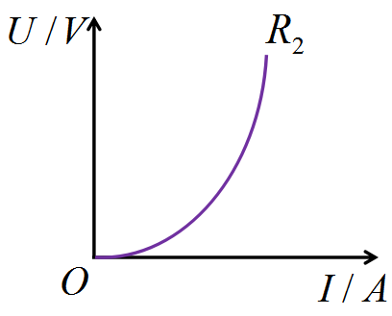
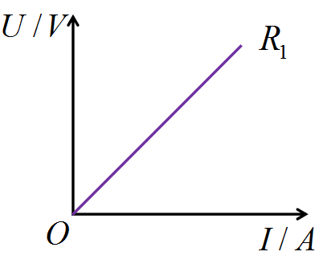
记录数据
小灯泡的电阻随温度的升高而增大。因此测量小灯泡的电阻不能求平均值。

Slide 9
笔记：
1、测量电阻的实验原理：
2、闭合开关前，滑动变阻器的滑片应调至阻值最大处。
3、多测几组数据，求平均值，减小误差。
4、小灯泡的电阻随温度的升高而增大，不能求平均值。
U
I
R=

Slide 10
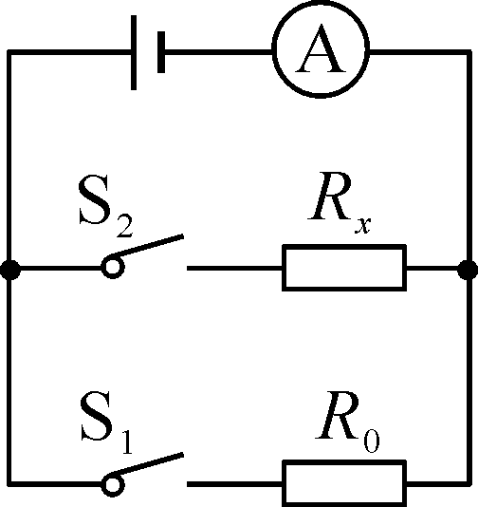
安阻法
用一个电流表和一个已知阻值的R₀，测量未知电阻R_{x}的阻值。
实验原理：
1、先闭合S₁，断开S₂，测出通过R₀的电流I₀，U=I₀R₀；
2、再断开S1，闭合S2，测出通过电流表示数为I₁。
3、R_{x}=I₀R₀/I₁
U
I
R=

Slide 11
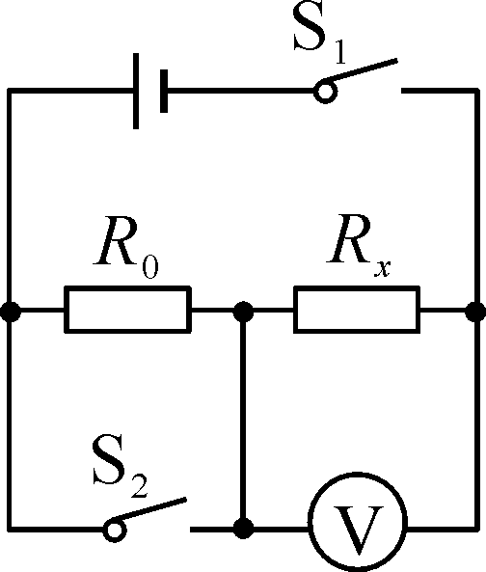
伏阻法
用一个电压表和一个已知阻值的R₀，测量未知电阻R_{x}的阻值。
实验原理：
1、断开开关S₂，闭合开关S₁，记下电压表示数U₁。
2、闭合开关S₁和S₂，记下电压表示数U；
3、
U
I
R=

Slide 12
笔记：
特殊法测电阻：
以实验原理为指导，通过实验步骤求出R_{x}两端的电压和通过R_{x}的电流，代入公式求出R_{x}。

